Slide 1

ŁOWCY SŁÓW
VII: JĘZYKOZNAWSTWO
Zagrajmy w klasyfikowanie
powodzenia :)

Slide 2
Pracujcie w kilkuosobowych grupach.
Waszym zadaniem będzie podzielenie obiektów na 3 grupy do 5 grup według dowolnego kryterium tak, by sklasyfikować je wszystkie.
Zwycięzcą zostanie grupa, która wymyśli najwięcej podziałów.

Slide 3



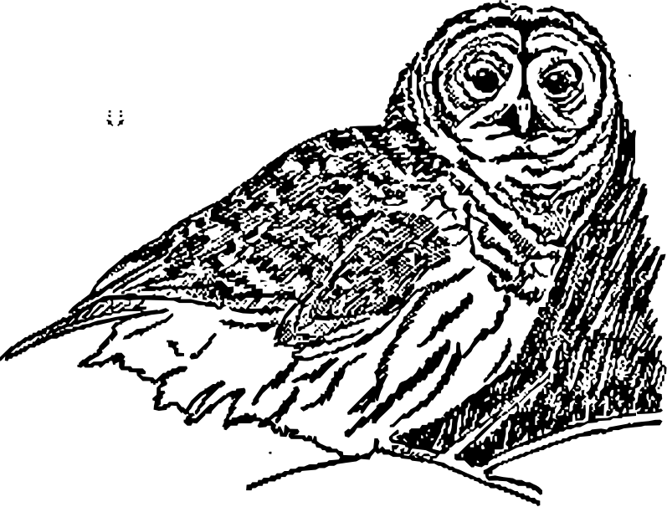



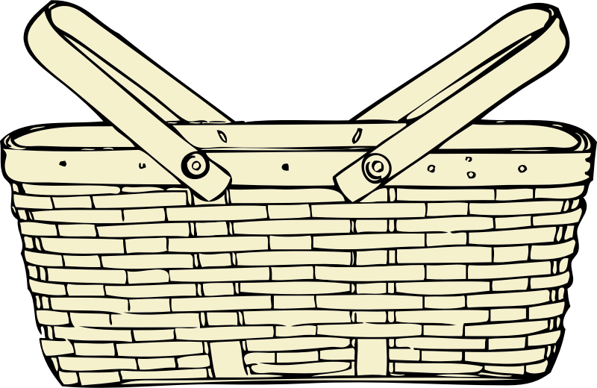
spinacz
karta SIM
bateria
liście
sowa
most
namiot
babeczka
obraz
kapelusz
żaglowiec
koszyk
lina
strzykawka
piłka

Slide 4
Izabela Kugiel-Abuhasna
Podręcznik Łowcy słów
Rozdział VII: Językoznawstwo
Grafika: freepik.com, commons.wikimedia.org
Więcej prezentacji na stronie podręcznika
www.studiologia.edu.pl/lowcy

